Slide 1
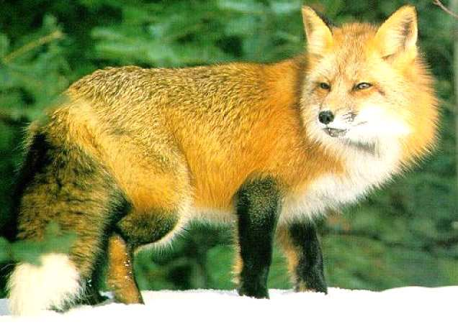
Кроссворд
Проверочные слова

Slide 2
 |  |  | 1
 |  |  | 2
 |  | 3
4
 |  | 5
 | 6
 |  |  | 7
р
о
д
с
т
а
р
ы
й
В
а
л
я
к
р
о
л
и
к
н
о
ч
ь
т
а
й
н
а
г
о
с
т
ь

Slide 3



Молодцы!!!

